Slide 1
MANAJEMEN PROGRAM
IP1L

Slide 2
KOMPETENSI DAN KARIR
Pembuat
Kebijakan
Perekayasa Sosial
Organiser atau Fasilitator

Slide 3




KONTRAK BELAJAR
RABU
10.00-12.30
R. A8
PENILAIAN*
3 SKS:
1 TEORI
2 PRAKTIK
KOORDINATOR KELAS

Slide 4

PENILAIAN
PARTISIPASI
KEHADIRAN (MIN 75%), KEAKTIFAN DI KELAS
TUGAS DI KELAS
TUGAS DI KELAS (INDIVIDU ATAU KELOMPOK)
UTS
TUGAS INDIVIDU/KELOMPOK, SOAL DI KELAS, PRESENTASI
UAS
TUGAS INDIVIDU/KELOMPOK, SOAL DI KELAS, PRESENTASI

Slide 5
MENGAPA MANAJEMEN PROGRAM?TUJUANNYA
Tujuan Sosial
Tujuan Organisasi
Tujuan Fungsional
Tujuan Personal

Slide 6

MATERI/POKOK BAHASAN
MANAJEMEN MAKRO
MANAJEMEN MIKRO

Slide 7

SUB MATERI PERKULIAHAN
Dasar Manajemen Program
Arah dan Orientasi Pengembangan Program
Tata Kelola Program
Muatan-Muatan yang terkandung dalam sebuah program

Slide 8
merancang kebijakan strategis jangka panjang maupun jangka menengah. Misalnya Rencana Pembangunan Jangka Panjang Nasional, RPJMN, RPJPD, RPJMD, Strategi Nasional Penanggulangan Kemiskinan (SNPK), RPJMDes, Rencana Strategis LSM, dll.
MANAJEMEN MAKRO
Analisis situasi (existing condition)
Perumusan Kondisi yang diharapkan (expecting condition)
Perumusan Kebijakan Strategis
Perumusan Peta Jalan (Agenda Tahunan)
Perumusan Target (Sasaran)

Slide 9
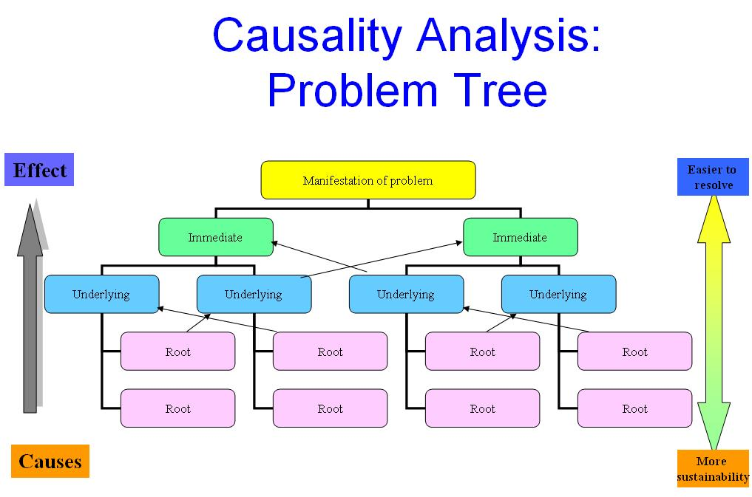
MANAJEMEN MIKRO
merancang program-program aksi jangka pendek untuk menurunkan agenda kebijakan strategis. (RKPDes)

Slide 10
REFERENSI
Buku-buku yang terkait dengan:
  Manajemen
  Governance
  Demokrasi
  Pengembangan program
  Ekonomi
  Politik
  Dsb.

Slide 11
TERIMAKASIH,..

